Slide 1
Методика работы над предлогами в начальных классах
Негосударственное образовательное учреждение высшего образования «Московский социально-педагогический институт» (НОУ ВО «МСПИ»)
Факультет: педагогики и психологии Кафедра: начального образования
Автор работы: Ваниосова Анна Алексеевна
Руководитель проекта: Сильченкова Людмила Семеновна

Slide 2
Актуальность темы обусловлена:
низким уровнем сформированности у школьников морфологических и связанных с ними речевых знаний, умений и навыков.
Проблема изучения служебных частей речи в начальной школе, усвоение младшими школьниками признаков этих частей речи, их отличий от знаменательных слов является актуальной.

Slide 3
Предлог – служебная часть речи
Предлог — служебная часть речи, которая выражает зависимость существительного, числительного и местоимения от других слов в словосочетании, а значит, и в предложении. Предлоги не изменяются и не являются членами предложения.
Предлоги выражают различные отношения:
пространственные;
временные;
причинные.

Slide 4
Предлоги делятся на непроизводные и производные.
Непроизводные предлоги: без, в, до, для, за, из, к, на, над, о, об, от, по, под, пред, при, про, с, у, через.
Производные предлоги образованы от самостоятельных частей речи путем утраты ими своего значения и морфологических признаков. Наречные: внутри, впереди, кругом, вокруг, вблизи, около и др. Отыменные: вследствие, в течение и др. Отглагольные: благодаря, несмотря (на), спустя и др.

Slide 5
Методика работы над предлогами в начальных классах
В I классе основная задача сводится к развитию у детей умения выделять предлог как слово из потока речи и писать его отдельно от других слов.
Во II классе предлоги сопоставляются с приставками в целях закрепления навыка раздельного написания предлогов и слитного написания приставок.
В III классе при изучении падежей имен существительных дети узнают, с какими падежами употребляются некоторые из предлогов.
В IV классе программой предусматривается знакомство учащихся с раздельным написанием предлогов с личными местоимениями.

Slide 6
Первоначальное изучение предлогов имеет две основные задачи:
формирование навыка правописания предлогов (раздельное написание предлогов со следующим словом, графически правильное их начертание);
усвоение детьми роли предлогов в предложении. Практическое разрешение этих задач должно осуществляться в их тесной взаимосвязи.

Slide 7
Из школьной практики известно, что учащиеся начальной школы в правописании допускают ошибки трех видов:
слитное написание предлога со следующим за ним словом («кморю», «срадостью»);
графически неправильное написание предлога («ис кувшина», «бес пальто»);
пропуск предлога («прыгнул воду», «подошел костру»).

Slide 8
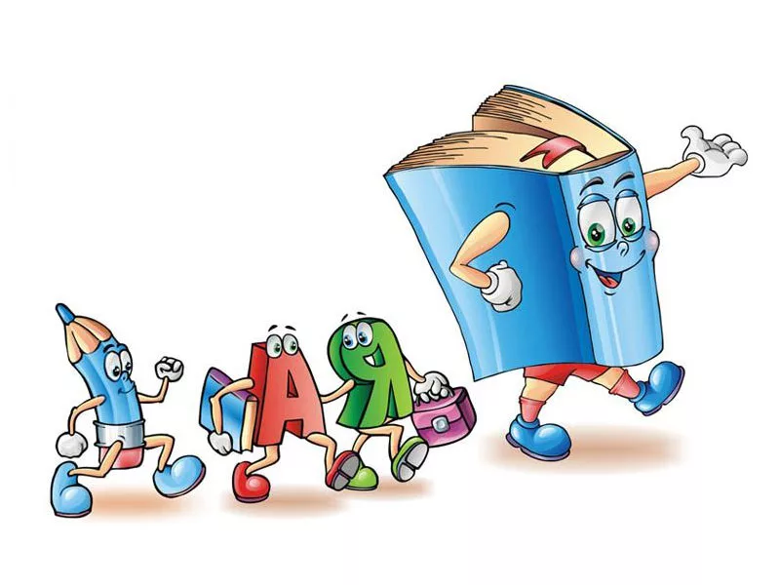
Известный методист Д. И. Тихомиров еще в 80-е годы XIX в. справедливо указывал, что при употреблении предлогов в письменной речи учащиеся больше всего затрудняются в следующих случаях:
когда «предлог, оканчивающийся на согласный, вполне сливается со следующим за ним словом, начинающимся с гласного»;
когда «звуки предлогов з, б, в и др. слышатся как с, п, ф и др.»;
когда «одним и тем же звуком оканчивается предлог и начинается следующее слово».

Slide 9
Учителю необходимо предусмотреть следующие случаи употребления предлогов в письменной речи:
предлог употреблен с существительными, имеющими конкретное значение (у дома, в парте, за рекой) и отвлеченное значение (с радостью, без страха, в восторге);
предлог входит в предложение с бесприставочным глаголом (жил в клетке, идет в школу, плывет по морю); в предложении имеются глаголы с приставками (вошел во двор, побежал по улице);
графическое начертание предлога не расходится с произношением (в лесу, из дерева, с Валей);
согласные звуки предлога оглушаются или озвончаются (в траве, к другу, с дуба);
существительное, стоящее после предлога, начинается с гласной буквы (над окном, с улицы, от Оли, к огороду);
согласный звук предлога и согласный, с которого начинается существительное, одинаковы (с Соней, в воде, к костру).

Slide 10
В методической литературе указан ряд приемов, которые рекомендуется использовать для ознакомления учащихся с предлогом как с отдельным словом:
подсчет количества слов в предложении с акцентированием внимания учащихся на предлоге;
выяснение начальной формы слова, употребленного в предложении с предлогом;
вставка слова между предлогом и существительным и некоторые другие.

Slide 11
Вывод
В осуществлении поставленной цели важная роль принадлежит синтаксису, так как изучение синтаксиса в начальном звене школы, знание правил сочетаемости слов и построения предложения способствует развитию и совершенствованию синтаксического строя речи учащихся, формированию орфографических и пунктуационных навыков.
В формировании, развитии и совершенствовании синтаксического строя речи особую роль играют предлоги. Предлоги, по словам академика М.Р. Львова, «выполняют в грамматике служебную роль: они участвуют в образовании падежных форм, а также в построении словосочетаний типа управления: «глагол + предлог + имя существительное»
Итак, изучение предлогов не ограничивается только формированием навыка их раздельного и графически правильного написания. Большое внимание отводится усвоению их синтаксической роли.

Slide 12
Упражнение. Употребите предлоги правильно. Вставьте предлоги.
Это … нашего двора
Чемпионы, мастера.
Носят прыгалки … кармане,
Скачут … самого утра.
… дворе и … бульваре,
… переулке и … саду,
И … каждом тротуаре
… прохожих … виду.

Slide 13
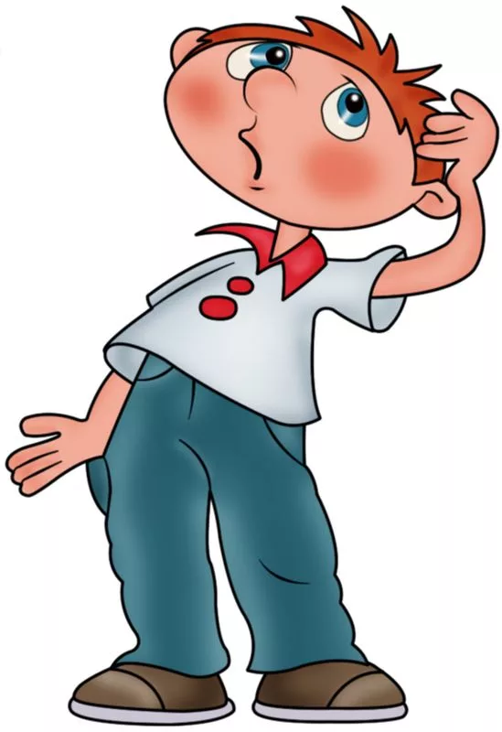
Упражнение. Спиши, раскрывая скобки.
(С)бежать (с)горы
(От)резать (от)торта
(От)гадать (за)гадку
(Про)читать (в)газете
(По)ставить (на)стол
(Про)лететь (над)полем

Slide 14
Упражнение. Выпишите только предлоги.
От, для, дом, к, ох, о, ух, ухо, из, у, уха, мы, с, пол, по, про, через.
Богат и красив наш край - Башкортостан! (В, к, по) лесу живут звери и птицы. (У, из, про) травы поглядывают (от, на, у) нас грибы и ягоды. (На, в, для) реках много рыбы. Люди благодарны природе (за, про, к) добро и красоту.

Slide 15
Упражнение. Спишите пословицы, раскрыв скобки. Приставки выделите, предлоги подчеркните.
Труд и (на) кормит и (на) учит.
Счастье тому бывает, кто (в) труде да (в) учении ума (на) бирает.
Хорошее слово (до) сердца (до) йдёт.
Дружно (за) дело взяться – и пустыня (за) цветёт.
Одна пчела немного мёду (на) таскает.
Одной рукой узла не (за) вяжешь.
(Без) донную бочку водой не (на) полнишь.
Не (раз) грызёшь ореха, не (с) ешь ядра.

Slide 16
Упражнение. Раскройте скобки, поставив заключенные в них слова в нужном падеже.
Поступить наперекор (желание) друзей, идти навстречу (ветер), действовать согласно (закон), вопреки (предсказание), благодаря (прочные знания), добиться успеха благодаря (серьезное отношение) к делу, по (сколько) книг вы получили, нам дали (несколько) тетрадей, выдали по (десять) рублей, по (приезд) в город устроился в гостинице, тосковал по (родное село), грустил по (вы), сделать доклад по (возвращение), приехать на стройку по (окончание) вуза, вопреки (совет) друзей, тужить по (он), действовать согласно (предписание), скучать по (сын).

Slide 17
Список литературы
Львов, М.Р. Методика преподавания русского языка в начальных классах. - М., 2004. - 464с.
Пешковский, А.М. Избранные труды/подгот. к печ., вступ. ст. и коммент. И.А. Василенко и И.Р. Палей. — М., 1959. - 250 с.
Рамзаева, Т.Г.; Львов, М.Р. Методика обучения русскому языку в начальных классах: Учеб. пособие для студентов пед. ин-тов по спец. № 2121 «Педагогика и методика нач. обучения». – М., 1979. - 431 с.
Тихомиров, Д.И. Чему и как учить на уроках родного языка в начальной школе. – М., 1914. - 267 с.
Львов, М.Р.; Горецкий, В.Г.; Сосновская, О.В. Методика преподавания русского языка в начальных классах: Учебное пособие. – М., 2010. – 472 с.
Канакина, В.П.; Горецкий, В.Г. Русский язык (1-4 класс). – М., 2013 - 145 с.

Slide 18
Спасибо за внимание!

